Slide 1



¡Felicidades!
Colacho
2017

Slide 2


Llegó al mundo un niño que dejará huella en cualquier persona con la que tenga contacto
En algún momento del día 25 de Diciembre del
año 1958 ocurrió algo muy especial.

Slide 3

Con espíritu de servicio
Emprendedor
Solidario

Slide 4


Con cualidades y virtudes especiales
Un buen amigo en cualquier momento y situación

Slide 5

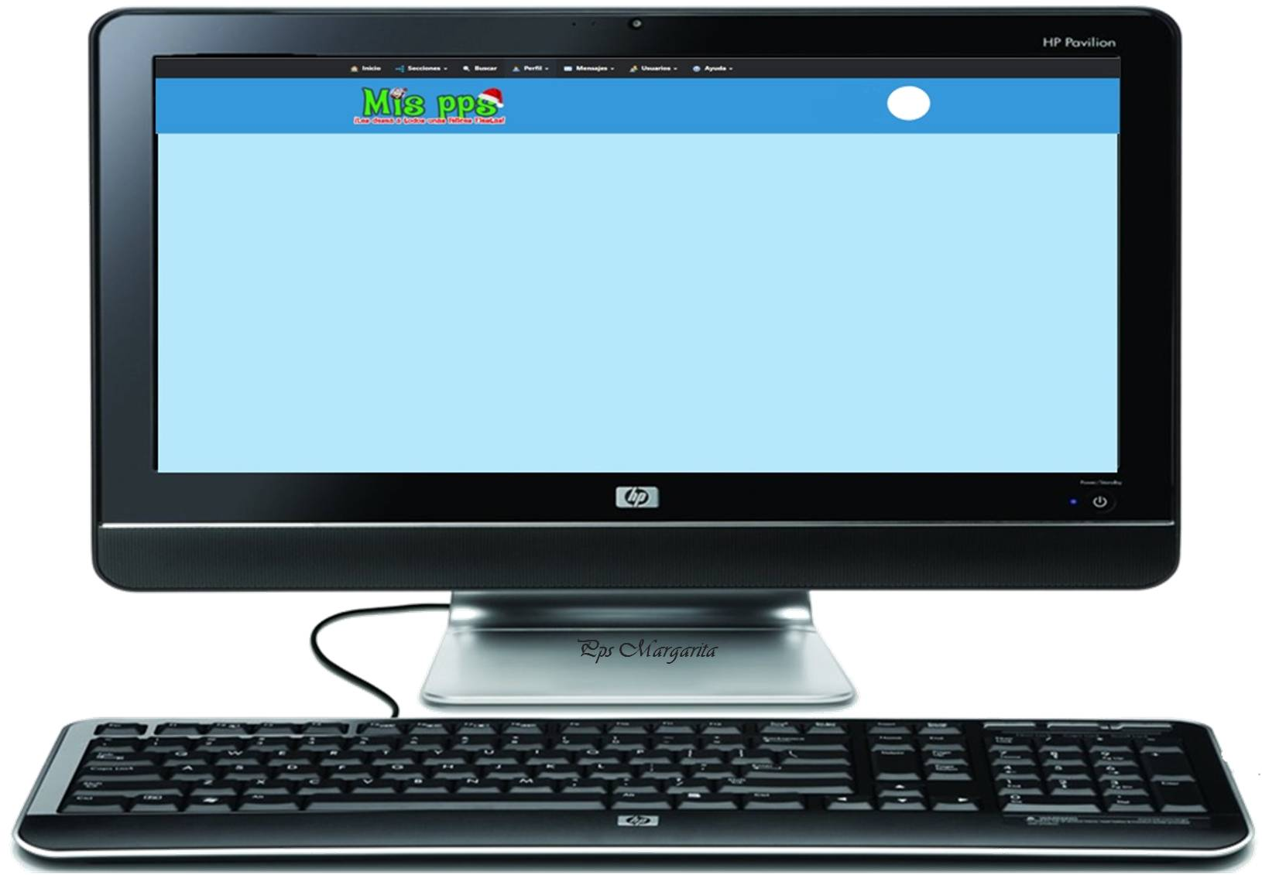

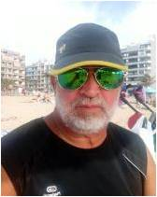
Hoy 25 de Diciembre de 2017, 59 años después, podemos comprobar el resultado
¡Gracias Colacho por ser así!
¡No cambies nunca!

Slide 6


Hoy es un día muy especial y desde la distancia,
quiero que recibas mis mejores deseos para
que tengas un hermoso día lleno de
salud, alegrías y sorpresas que
tu te mereces

Slide 7

Eres ese amigo que siempre nos da ánimos y compañía, incluso desde la distancia
Gracias por ser esa mano amiga que siempre está, cuando se te necesita.

Slide 8


Puede que cumplir años ya no te emocione demasiado.
Han sido tantos los que has cumplido que quizás ya te empiecen a pesar.

Slide 9

Sin embargo, no debes olvidar algo, que todos los que te queremos y apreciamos nos alegramos de que sigas cumpliéndolos y que sigas haciéndolo durante muchos años mas

Slide 10


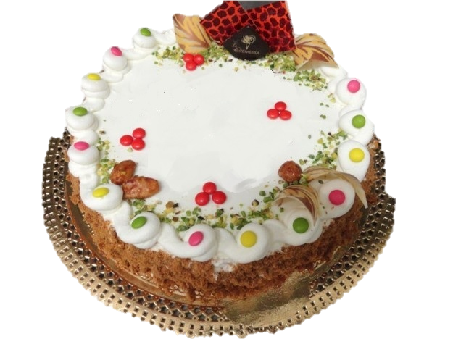



Colacho coge fuerzas, pide un deseo, sopla las velas y que tus sueños se cumplan
59
Colacho

Slide 11




Diciembre 2017
Música: Feliz, Feliz cumpleaños
Yolanda del Río
Margarita

Slide 12









¿Te ha gustado?
Puedes ver más entrando
Aquí
Además puedes recibir powerpoints en tu correo electrónico suscribiéndote aquí:
Esta presentación powerpoint ha sido creada y compartida única y exclusivamente para mispps.com

